Slide 1
Tìm hiểu về cấu trúc HĐH Linux
GVHD: TS. Hàn Huy Dũng
Sinh viên thực hiện: Nhóm 11-129266
Lê Hoàng Anh | 20182337
Vũ Mạnh Cường | 20182404
Dương Công Kiên | 20182614

Slide 2

1. HĐH Linux là gì?
Linux là một HĐH mã nguồn mở , là phần mềm trực tiếp quản lý phần cứng và các nguồn lực của hệ thống
HĐH nằm giữa các ứng dụng và phần cứng và tạo kết nối giữa các phần mềm của bạn và các tài nguyên vật lý thực hiện công việc
Linux là hệ điều hành đa người dùng , nghĩa là nhiều người có thể đăng nhập và cùng lúc sử dụng một hệ thống. Với ưu điểm này, chúng ta có thể giảm thiểu chi phí đầu tư máy móc và thiết bị

Slide 3

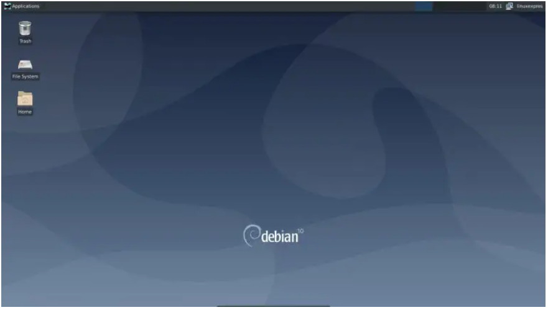
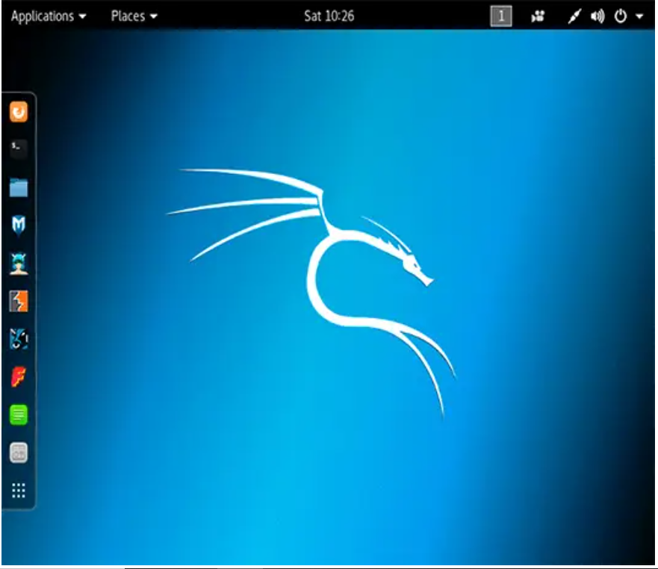


2. Các distro phổ biến Linux
Desbian
Ubuntu
RedHat Enterprise Linux
CentOS
Kali Linux

Slide 4
3. Các ưu, nhược điểm
3.1. Ưu điểm:
Không tốn chi phí mua/bán bản quyền
Tính bảo mật cao
Tính linh hoạt
Người dùng còn có thể chỉnh sửa hệ điều hành theo nhu cầu sử dụng của mình. Đây chính cơ hội lý tưởng cho các lập trình viên cũng như các nhà phát triển.
Hoạt động “mượt” trên các máy tính có cấu hình yếu
3.2 Nhược điểm:
Số lượng ứng dụng được hỗ trợ trên Linux còn hạn chế.
Một số nhà sản xuất không phát triển driver hỗ trợ nền tảng Linux.

Slide 5
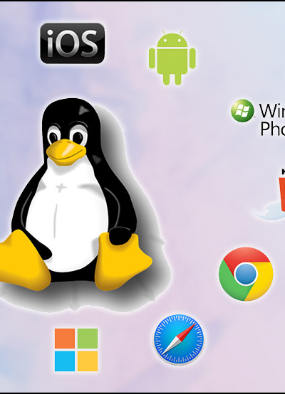
4. Vai trò của Linux
Tổ chức, quản lý và vận hành các máy chủ, các dịch vụ trong hệ thống thông tin.
Tạo môi trường, cung cấp các công cụ, các chính sách giải pháp bảo vệ an toàn thông tin cho các tổ chức, doanh nghiệp và cá nhân
Linux là nền tảng chính trong việc phát triển công nghệ điện toán đám mây (Cloud Computing) và dữ liệu lớn (Big Data)
Linux được sử dụng để hỗ trợ cho các ứng dụng di động và các thiết bị nhúng
Linux là ngôi nhà của hệ điều hành cho tất cả các loại giải pháp ảo hóa có sẵn, cho dù nền tảng hoặc ảo hóa song song, ảo hóa hệ điều hành hay nhiều ý tưởng mơ hồ hơn như ảo hóa cộng tác. Hiện nay, KVM của Linux hỗ trợ ảo hóa lồng nhau

Slide 6
5. Sự khác biệt so với HĐH Windows
Với Linux, các thư mục như My Documents, ổ đĩa C, ổ đĩa D sẽ được thay bằng cây dữ liệu. Các ổ đĩa sẽ được đặt vào đó, kể cả thư mục Home và Desktop.
Không sử dụng Registry
Registry là một cơ sở dữ liệu chủ cho toàn bộ các thiết lập nằm trên máy tính với chức năng nắm giữ thông tin ứng dụng, mật khẩu người dùng, thông tin thiết bị…
Tuy nhiên, Linux không sử dụng registry, mà các dữ liệu được sắp xếp dưới dạng mô đun. Để lưu dữ liệu của người dùng, Linux lưu thiết lập của mình trên cơ sở chương trình phân cấp người dùng.
Trình quản lý gói
Với Linux, các chương trình được cài đặt trong máy không ở dưới dạng *.exe như Windows mà được tập hợp trong một chương trình quản lý gói (package manager).
Giao diện
Trong quá trình nâng cấp và phát triển, giao diện của Windows không có quá nhiều thay đổi. Trong khi với Linux, vì giao diện hoàn toàn tách rời với hệ thống lõi nên người dùng có thể tùy thời đổi giao diện mà không cần cài lại win.

Slide 7
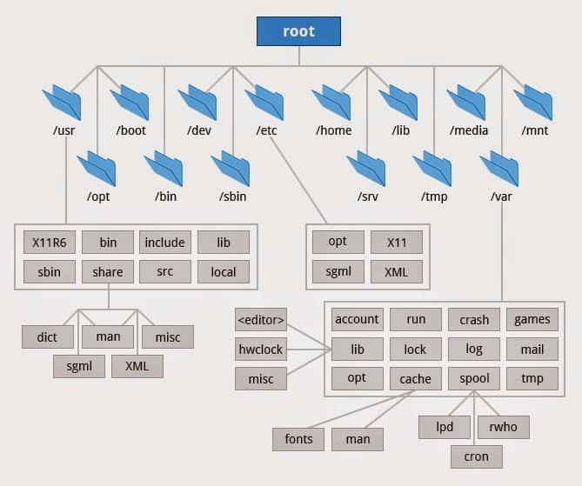
5. Sự khác biệt so với HĐH Windows
Cấu trúc cây thư mục của Linux

Slide 8
5. Sự khác biệt so với HĐH Windows
Lệnh đầu cuối
Linux là hệ điều hành mở với các dòng code hiển thi công khai được trình bày dưới dạng một hộp đen với các dòng chữ xanh.
Tài khoản và quyền users
Linux có 3 loại users: Rugular, Administrator (root), service. Trong đó:
Rugular: là nơi lưu trữ tất cả các file và thư mục.
Administrator (root): được sử dụng khi người dùng muốn cài đặt phần mềm, thay đổi file hệ thống hoặc thực hiện các tác vụ cần quyền quản trị khác trên Linux.
Service: tăng cường tính bảo mật cho máy tính.
Trong khi Windows có 4 loại users là: Administrator, Standard, Child và Guest.

Slide 9
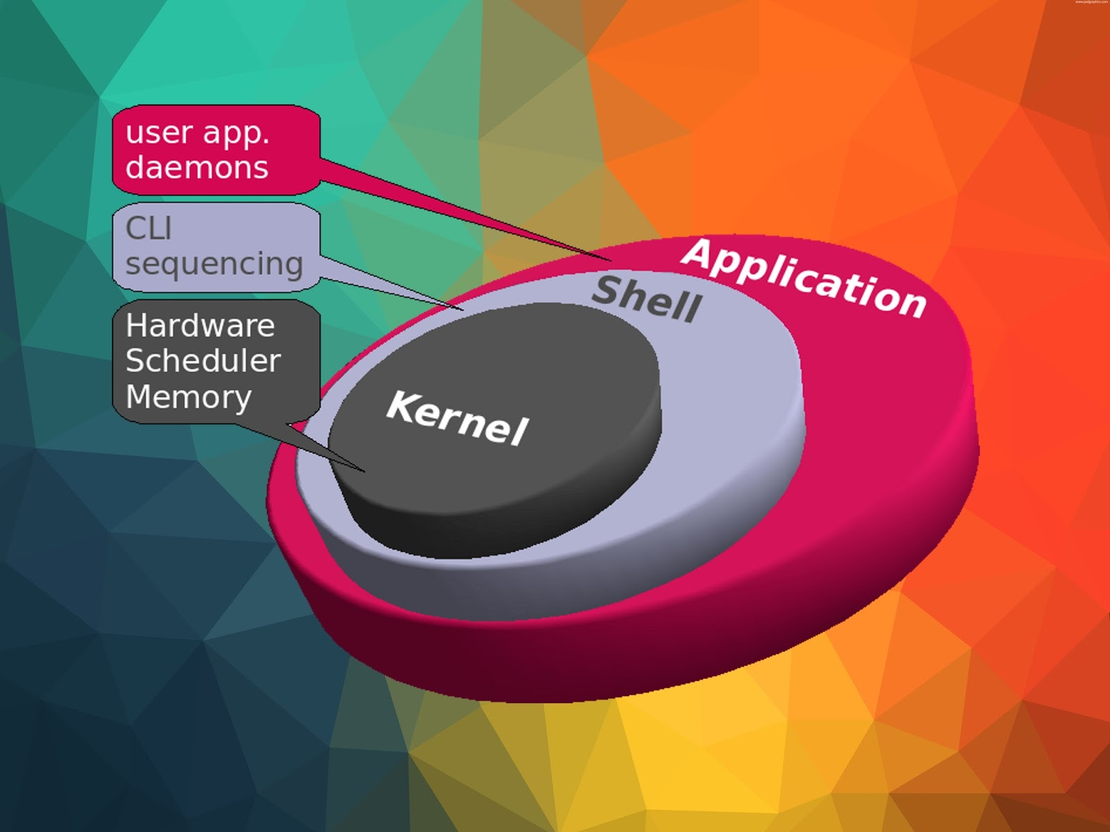
6. Cấu trúc HĐH Linux
6.1. Kernel
Dùng để quản lý phần cứng và các ứng dụng thực thi
Linux xem mỗi thiết bị phần cứng tương đương với một tập tin
Khi khởi động máy tính, Kernel được nạp vào trong bộ nhớ chính, và nó hoạt động cho đến khi tắt máy. Thực hiện chức năng mức thấp và chức năng mức hệ thống
Kernel chịu trách nhiệm thông dịch và gửi các chỉ thị tới bộ vi xử lý máy tính.
Kernel cũng chịu trách nhiệm về các tiến trình và cung cấp các đầu vào và ra cho các tiến trình
Kernel là trái tim của hệ điều hành Linux.

Slide 10
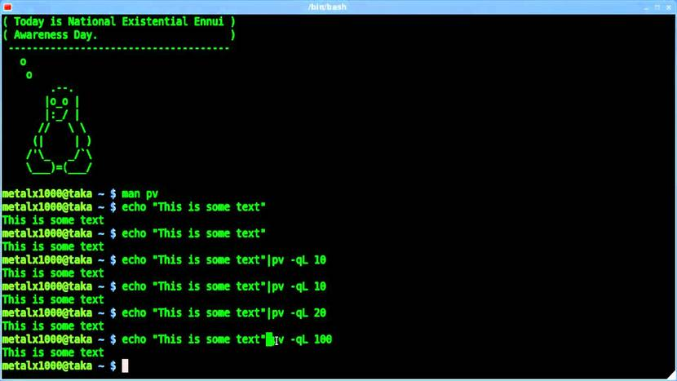
6. Cấu trúc HĐH Linux
6.2. Shell
Việc thao tác trực tiếp tới kernel là rất phức tạp và đòi hỏi kỹ thuật cao. Để tránh sự phức tạp cho người sử dụng và để bảo vệ kernel từ những sai sót của người sử dụng, shell được xây dựng thành lớp bao quanh kernel. Người sử dụng gửi yêu cầu tới shell, shell biên dịch chúng và sau đó gửi tới kernel
Chức năng của Shell
Thông dịch lệnh.
Khởi tạo chương trình.
Định hướng vào ra.
Kết nối đường ống
Thao tác trên tập tin
Duy trì các biến
Điều khiển môi trường
Lập trình shell.

Slide 11
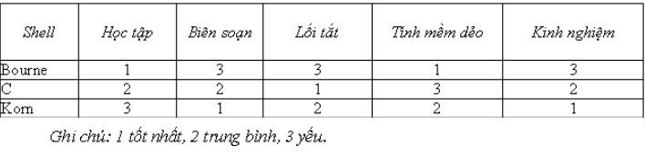
6. Cấu trúc HĐH Linux
Hiện nay trên hệ điều hành Linux người ta đang sử dụng chủ yếu ba loại shell sau: Bourne shell, Korn shell, C shell. Bảng sau so sánh giữa 3 loại shell (Theo tài liệu Linux UNLEASHED – Sams Development Team - SAMS Publishibng)

Slide 12
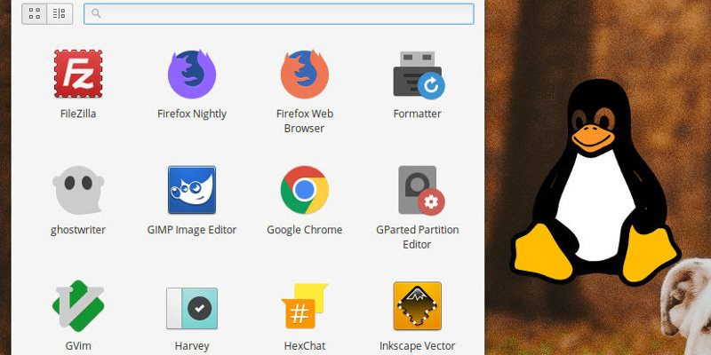
6. Cấu trúc HĐH Linux
6.3. User, application:
là các ứng dụng, phần mềm, và tiện ích mà người dùng cài đặt trên máy và sử dụng nó hằng ngày
Ứng dụng bao gồm mọi thứ, từ các công cụ máy tính để bàn và ngôn ngữ lập trình cho đến các bộ kinh doanh nhiều người dùng. Hầu hết các bản phân phối Linux cung cấp một cơ sở dữ liệu trung tâm để tìm kiếm và tải xuống các ứng dụng bổ sung.

Slide 13
Thank for watching !

